Slide 1
Programación de Autómatas I
Ángel Gaspar González Rodríguez
Universidad de Jaén

Slide 2
Recordatorio de Grafcet
Más sobre acciones, temporizadores y receptividades
Funciones y Bloques de Función
Estructuración de Grafcet
Señales analógicas
Recursos compartidos
Índice

Slide 3
MÁS SOBRE ACCIONES, TEMPORIZADORES Y RECEPTIVIDADES
2

Slide 4
Calificadores de acción según norma IEC 61131‐3
Calific. | Significado
Nada | Acción continua mientras dura la etapa
N | Acción continua mientras dura la etapa
R | Desenclavamiento de la acción
S | Enclavamiento de la acción
L | Acción limitada tras la activación de la etapa
D | Acción retardada tras la activación de la etapa
P | Flanco de activación de la etapa
SD | Acción memorizada y retardada
DS | Acción retardada y memorizada
SL | Acción memorizada y limitada en el tiempo
P1 | Flanco de activación de la etapa
P0 | Flanco de desactivación de la etapa
1 | 2 | 3
 | 4
n
1 .- Calificador (ver tabla)
2.- Objeto de la acción
3.- Condición de fin
4.- Acciones complejas
D
Notes:
[OK_Grafcet Norma 61131‐3.pdf] La figura 1‐12 muestra ejemplos para los calificadores combinados SD y DS. En el primer caso [SD], al activarse la etapa 2 se memoriza el encendido de la luz pero no se ejecuta hasta que ha pasado un tiempo de medio segundo. Observe que la luz se encenderá a pesar de que antes del tiempo de retardo la etapa 2 se desactive. Solamente la luz se mantendrá apagada si, antes del medio segundo, se activa una etapa con acción asociada "Luminaria OFF". En el caso del calificador DS, al activarse la etapa 2 comienza el retardo de 3 segundos. Ahora la acción todavía no se ha memorizado por lo que si la etapa 2 deja de estar activa en ese tiempo, la luz nunca se encenderá.

Slide 5
Acciones. Equivalencia de normas
IEC 60848
IEC 61131‐3
Acción continua
n
Acc
n
N Acc
n
Acción
Condición
Acción condicionada
n
Acción
n
Acción ¬Condic
n
Acción:=1
Enclavamiento
n
S Acción
q+1
Acción:=0
Desenclavam.
q+1
R Acción
Acción por activación o impulsional
n
Acción
n
P Acción
o P1
q
Acción
Acción por desactivación
q
P0 Acción
Condición
n
Acción
Acción por evento
C
Notes:
Las acciones por evento, respecto de las condicionadas, sólo se dan en el flanco positivo. Son típicamente incrementos de contadores.
También sería de utilidad si la condición aparece después de que se haya entrado en la etapa n. Si no se pone la condición, podría programarse la realización de la acción al entrar en la etapa n, aunque en realidad debería ser sólo cuando, estando en la etapa n, se cumple cierta Condición.
Las acciones por evento no tienen una forma sistemática de explicarlas. Quizás es por eso que no están recogidas en la norma 61131-3.
La designación viene más bien en 61131-3

Slide 6
Tipos de acciones
Continuas
  Se activan mientras dura la etapa o etapas
  Pueden ser condicionadas
Temporizadas
  Dependen del estado de un temporizador
  A veces la acción del temporizador (y por tanto la salida temporizada) puede prolongarse más allá de la etapa
Memorizadas
  Realizan una asignación mantenida en el tiempo, generalmente Set, Reset e Increm.
  Diferencia entre contador KOP y variable contadora SCL para los casos de incrementos/decrementos (una sola vez)
  se resuelven, no en la asignación de salidas, sino en el análisis de transiciones
  Las acciones por evento que realizan Incr/Decr deben estar condicionadas por flancos
n
Acción
Condición
n
Acción
tc/ sc / td
n
Acción
n
Acción
q
Acción
Condición
n
Acción
C
Notes:
Las acciones por eventos no se resuelven en las transiciones. Si la acción por evento es un incremento, no puede hacerse dicho incremento cada vez que estamos en la etapa n y se cumple la condición.
Es por esto que en ese caso la condición tiene que ser de tipo flanco.

Slide 7
Otras receptividades
n
Acción
n
Acción
↑ Var. Lógica
3s/Xn
n+1
n+1
n
Acción
n
Acción
↓ Var. Lógica
Var. Analog > Cte
n+1
n+1
n
Acción
Contador = Cte
n+1
E

Slide 8
Acciones y receptividades temporizadas
Acción dependiente de la temporización que hace cierta la receptividad
Acción condicionada directamente por temporizador.
Independiente de receptividad
n
H1
n
D (0.7s) H1
3s/Xn
n
n+1
H1
0.7
Descripción genérica
de temporización
n
L (0.5s) H2
2s/Xn/0.5s
n
n
H2
Temp
D
0.5
E
2s
0.5s
Notes:
D sería equivalente en 60848 a una acción condicionada por 0.7s/Xn
L sería equivalente en 60848 a una acción condicionada por el negado de 0.7s/Xn

Slide 9
Temporizadores del S7-1200
TON
Señal de
control
D en 61131-3
PT/Xn
Contaje
Interno,
ET
61131-3 ¿? 0/Xn/PT
Salida Q
del temp.
TOF
PT
<PT
<PT
PT
Señal de
control
Contaje
Interno,
ET
TP
Señal de
control
PT
PT
Salida Q
del temp.
<PT
Contaje
Interno,
ET
Salida Q
del temp.
SL en 61131-3
PT
PT
PT
E
Notes:
No parece que haya una forma simple de asociar condiciones o temporizaciones a las acciones asociadas a etapas

Slide 10
FUNCIONES Y BLOQUES DE FUNCIÓN
3

Slide 11
Funciones y Bloques de Función
Motivación
Funciones FC combinacionales
  Parámetros y llamadas
FC o FB albergando Grafcet
  Empleando FCs
    Inconvenientes
  Empleando FBs
    Marcado inicial e indicación de fin
3

Slide 12
Motivación de Funciones y Bloque de Función
En ocasiones, en un proyecto pueden repetirse un conjunto de operaciones/instrucciones
Englobar ese conjunto de operaciones:
  ahorra espacio de memoria y visual
  suele ahorrar tiempo
  evita errores derivados del copy-paste
  estructura el código y permite la división del problema
  facilita la modificación/ampliación
  resulta más elegante e indicativo de dominio de la programación
C

Slide 13
Funciones y Bloques de Función
Motivación
Funciones FC combinacionales
  Parámetros y llamadas
Repetición de secuencias
  Sin emplear FCs ni FBs
  Empleando FCs
    Inconvenientes
  Empleando FBs
    Marcado inicial e indicación de fin
3

Slide 14
FC combinacionales
En el caso de que las operaciones sean únicamente combinaciones, sin secuencias,
  la salida (o salidas) será únicamente función de las entradas
  no se requiere memoria adicional para almacenar el estado
Ejemplo de arranque directo de motor de inducción
  Se define en FC1 las condiciones para activar/desactivar el contactor de alimentación
  Se llama desde OB1 tantas veces como motores tengamos, cada uno con sus correspondientes pulsadores y contactor
E

Slide 15
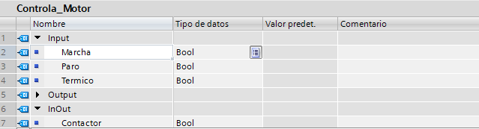
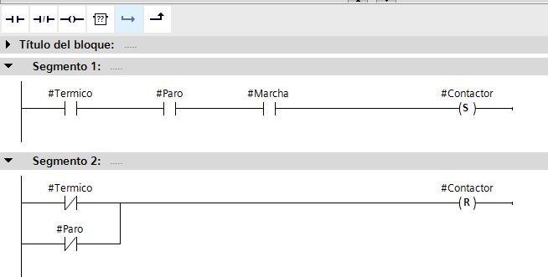
FC combinacionales
OJO, no va a funcionar si #Contactor es de tipo salida.
Si es FB, sí funcionaría
Definición de FC1
Controla_Motor
Operandos formales:
Son las variables con las que opera la función
Se distinguen por la #
El bloque invocante (p.ej. OB1) asignará a cada operando formal un valor concreto, llamado parámetro actual
IF #Termico AND #Paro AND #Marcha THEN
#Contactor := 1;
END_IF;
IF NOT #Termico OR NOT #Paro THEN
#Contactor := 0;
END_IF;
E

Slide 16
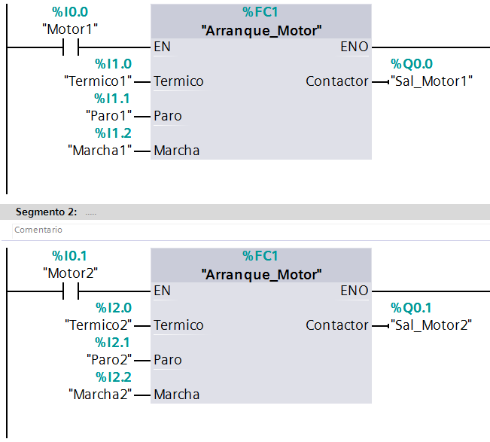
FC combinacionales (KOP)
Llamada a FC desde bloque invocante (OB1 p.ej.)
Operando formal | Tipo | Param. actual Mot1 | Param. actual Mot2
Térmico | IN | I1.0 | I2.0
Paro | IN | I1.1 | I2.1
Marcha | IN | I1.2 | I2.2
Contactor | OUT IN/OUT | Q0.0 | Q0.1
Sí, pero ¿cómo?
Ver procedimiento: https://mecatrand.es/automation-and-electronic-projects/
D

Slide 17
FC combinacionales (SCL)
Llamada a FC desde bloque invocante (OB1 p.ej.)
IF Motor1 THEN
“Controla_Motor”(Termico := Termico1,
Paro := Paro1,
Marcha := Marcha1,
Contactor => Sal_Motor1);
END_IF;
…
IF Motor2 THEN
“Controla_Motor”(Termico := Termico2,
Paro := Paro2,
Marcha := Marcha2,
Contactor => Sal_Motor2);
END_IF;
Operando formal | Tipo | Param. actual Mot1 | Param. actual Mot2
Térmico | IN | I1.0 | I2.0
Paro | IN | I1.1 | I2.1
Marcha | IN | I1.2 | I2.2
Contactor | InOut | Q0.0 | Q0.1
Sí, pero ¿cómo?
Ver procedimiento: https://mecatrand.es/automation-and-electronic-projects/
E

Slide 18
Operandos de entrada, salida y entrada-salida
INPUT
OUTPUT
INOUT
Variable
inout
Variable
input
Variable
output
FC
FC
FC
La variable de salida “pertenece” a la función.
Si el bloque invocante modifica dicha variable, el cambio no tendrá efecto en la FC.
Cada vez que se ingrese en la función, parte de valor 0 hasta que alguna instrucción modifique dicho valor
La variable es compartida por función y bloque invocante.
Tanto el bloque invocante como la FC pueden modificar el valor de la variable, que se mantiene.
La variable de entrada “pertenece” al bloque invocante.
La función no puede modificar el operando formal que alberga dicha entrada
Esto no es así en las FB
D

Slide 19

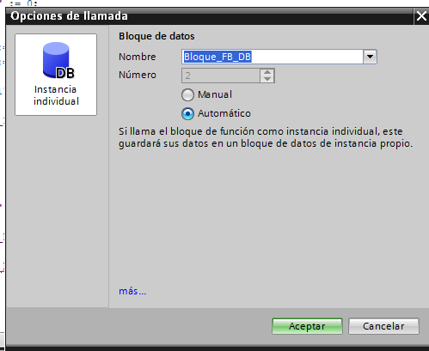
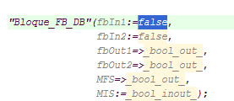
Llamada a Función FC en SCL
(también válido para Bloque de Función FB)
En OB1 (o en general, el bloque invocante)
Al poner un paréntesis detrás de "Bloque_FB" aparecerá la ventana de la derecha (no aparecerá si es llamada a FC),
y al pulsar “Aceptar”, se rellenará de la siguiente forma
OJO. Si se van a llamar dos llamadas a una FB, no hacer Copy+Paste
También puede arrastrarse, desde el explorador del proyecto (a la izquierda) hasta la ventana de edición
C

Slide 20
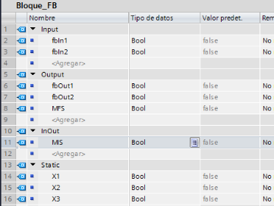
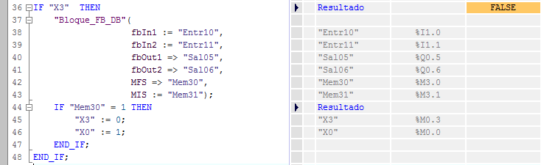
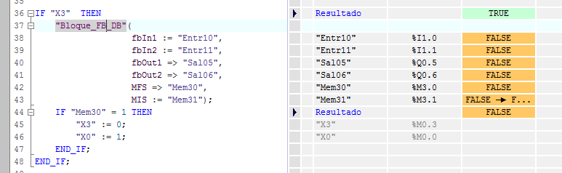
SCL. Llamada en una etapa. Depuración de FCs o FBs
En la llamada a la FB o FC desde el bloque invocante sólo se solicita la asignación de Inputs, Outputs e InOuts
Cuando no se encuentra
en la etapa 3,
la FC o FB no es llamada
Cuando sí se encuentra
en la etapa 3, la FC o FB es llamada, y se
representa el valor de
los parámetros actuales
C

Slide 21
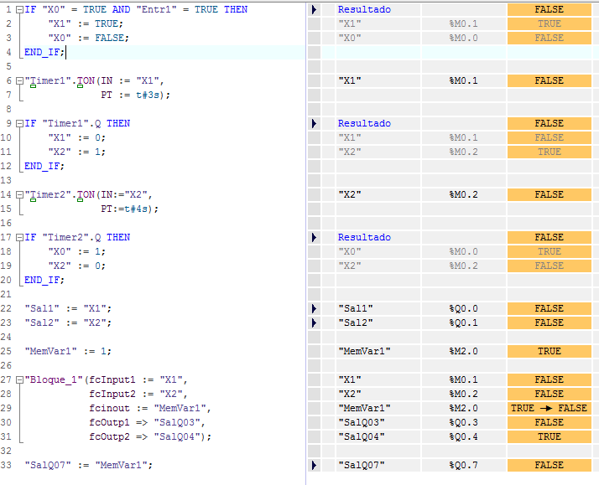
Asignación de parámetros en FC. Depuración
* Al escribir el paréntesis, el editor recupera los operandos y los lista para que el usuario los rellene con las parámetros actuales
*
Variable
In-Out
C

Slide 22
Funciones y Bloques de Función
Motivación
Funciones FC combinacionales
  Parámetros y llamadas
FC o FB albergando Grafcet
  Empleando FCs
    Inconvenientes
  Empleando FBs
    Marcado inicial e indicación de fin
3

Slide 23
FC FB albergando Grafcet
Conveniencia de estructurar el código:
  Divide la solución del problema. Una parte de la secuencia de operaciones (un Grafcet menor) puede ser codificada en una FC o FB
  Despeja el OB1 y lo hace más fácil de seguir
Permite asignar parámetros a la FC o FB → las actuaciones pueden referirse a equipos o condiciones diferentes
E
Notes:
No suele utilizarse

Slide 24
Repetición de secuencias con FCs
OB1
FC1
10
Iniciar Contador
0
1
PM
11
Avanzar Vástago
reed_1
1
Activar 10 FC1
12
Contador - -
14
T2/X12
Retroceder Vástago
Avance lento de Vástago
13
2
Fin Avance
reed_0 y
FinContador
FinContador y reed_0
3
14
T4/X3
Retroc. lento de Vástago
4
Es posible hacer dos llamadas, aunque no simultáneas
El bloque invocante debe saber con qué etapa acaba y en cuál comienza
Fin Retroc
5
Activar 10 FC1
14
E

Slide 25
FC o FB albergando Grafcet. Dos opciones
  Utilizar FCs
  Más simple conceptualmente
  Marcado inicial del subGrafcet más sencillo
  ☹ Utiliza etapas/variables globales
  ☹ Enmaraña la tabla de variables
  Utilizar FBs
  ☹ Requiere asociar un DB que contiene el estado de etapas, contadores, temporizadores…
  ☹ Más complejo por el marcado inicial y comprobación de fin
  ☺ Puede utilizar variables locales
  Permite dos o más llamadas simultáneas a una misma FB
  Permite crear “cajas negras” y favorece trabajo en grupo
E
Notes:
No suele utilizarse

Slide 26
Bloques de Función FB
Los bloques de función FBs requieren de un bloque de datos DB donde se almacenan datos propios del bloque de función
Cada llamada a la FB creará su propio DB. Esto permite varias instancias/llamadas de un mismo bloque de función
Típicamente, cada bloque de función viene acompañado de su propio bloque de datos
  Asignado automáticamente
  En él se guarda el estado de temporizadores/contadores que deben ser static
  Se debe guardar el estado de cada etapa como variable static
  Puedo dar el nombre que quiera a las variables que almacenan etapas, temporizadores, contadores… → despeja la tabla de variables
C

Slide 27
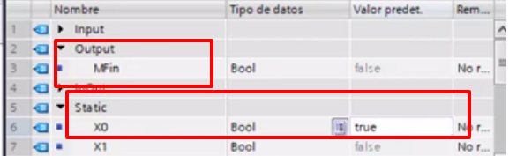
Bloques de Función FBs
El bloque invocante no necesita conocer el interior del bloque FB
  Esto es posible por el uso de un DB propio, que almacena todas las etapas y variables interiores en modo local
  En caso de utilizar temporizadores, seleccionar el modo multi-instancia https://youtu.be/IewmUYkqcgY
  El mayor problema reside en el marcado inicial del Grafcet (iniciar el Grafcet de la FB) y en la notificación de cuándo ha terminado
    El marcado inicial se puede hacer cambiando el valor predeterminado de la variable static #X0 ← true
    Puede ser conveniente que #X0 sea
    una etapa fugaz
    La notificación de cuándo ha terminado se puede hacer con un parámetro de salida (en la transparencia siguiente se le llama MFin)
C

Slide 28
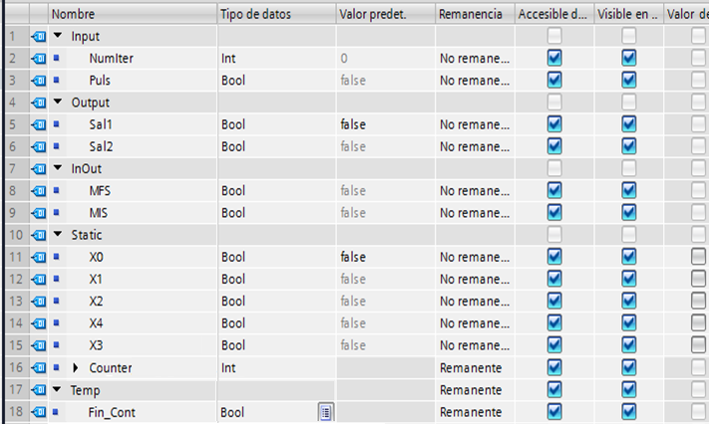
Operandos formales y variables de FB1
FB
D
Notes:
El valor predeterminado será true para etapas inicialmente activas.

Slide 29
KOP. FB conteniendo fragmento de Grafcet
Ver procedimiento: https://mecatrand.es/automation-and-electronic-projects/
#Mfin
FB1
#0
Acc0
OB1
Cond_F01
n-1
#1
Acc1
Cond_1
Cond_F12
#X0
Cond_F01
n
FB1
#Mfin=> MFin1
#Mfin
#X1
#X0
#2
MFin1
Cond_F20
S
R
Xn-1
Cond_1
Xn
Xn-1
n+1
#0
#X1
Cond_F12
#X2
#X1
S
R
Output:
Mfin
Static:
X0 ← true
X1
X2
S
R
Xn
FB1
#X2
Cond_F20
#X0
#X2
Entradas
In&Out
Salidas
MFin1
S
R
¡¡ En ese
orden !!
#Mfin
Xn
MFin1
Xn+1
Xn
S
R
Asignación de salidas
E

Slide 30
SCL. FB conteniendo fragmento de Grafcet
FB1
Ver procedimiento:
https://mecatrand.es/automation-and-electronic-projects/
#Mfin
OB1
#0
Acc0
0
IF "X0" AND “Cond_01" THEN
"X0" := 0;
"X1" := 1;
END_IF;
IF "X1" THEN
"Func1_DB"(
MFin => "MFin1");
IF "MFin1" THEN
"X2" := 1;
"X1" := 0;
END_IF;
END_IF;
IF "X2" AND “Cond_20" THEN
"X0" := 1;
"X2" := 0;
END_IF;
Cond_F01
Cond_01
#1
Acc1
IF #X0 AND “Cond_F01" THEN
#X0 := 0;
#X1 := 1;
END_IF;
IF #X1 AND “Cond_F12" THEN
#X1 := 0;
#X2 := 1;
END_IF;
#MFin := #X2 AND “Cond_F20“;
IF #MFin THEN
#X2 := 0;
#X0 := 1;
END_IF;
// Asignación de salidas
1
FB1
#Mfin=> MFin1
Cond_F12
MFin1
#2
#MFin
2
Cond_F20
#0
Cond_20
0
Output:
Mfin
Static:
X0 ← true
X1
X2
E
Notes:
Hacer un ejercicio: cuando se pulse BCiclo se realizan dos tareas simultáneas.
Agitar haciendo girar un motor durante 5s y luego haciendo girar un motor en sentido contrario otros 5s
Agitar haciendo girar otro motor durante 7s y luego haciendo girar ese motor en sentido contrario otros 7s
Utilizar una función llamada “Agitar” que requiere como parámetros:
De entrada el tiempo de agitado
De salida el arranque del motor, y también SentIzq

Slide 31
ESTRUCTURACIÓN DE GRAFCET
4

Slide 32
Estructuración de Grafcet
Dos aspectos:
  Jerarquización. Existe uno o varios Grafcet que pueden tener una función supervisora, aunque puede que no sea el principal desde un punto de vista funcional (p.ej. parada a fin de ciclo).
    Puede utilizar Forzado de Grafcet
    Hay varios hilos de ejecución
  Descomposición del grafcet principal/funcional en secuencias más pequeñas de tareas:
    Desde un punto de vista documental:
    Se busca mejorar percepción de conjunto
    Formas
        Macroetapas
        Encapsulado
Para conseguir una programación más estructurada:
    Resulta más sencillo resolver problemas pequeños
    Reutilización de código
        FC
        FB
C
Notes:
En relación a la jerarquización operativa

Slide 33
Ordenes de forzado
Muy utilizadas en guía GEMMA
Orden de forzado
n
G1{4,6}
Activación de etapas 4 y 6 del Grafcet 1, desactivando todas las demás
n
G1{}
Desactivar todas las etapas del Grafcet 1
n
G1{*}
Congelación del Grafcet 1
n
G1{Init}
Desactivar todas las etapas del Grafcet 1, activando las etapas iniciales
E

Slide 34
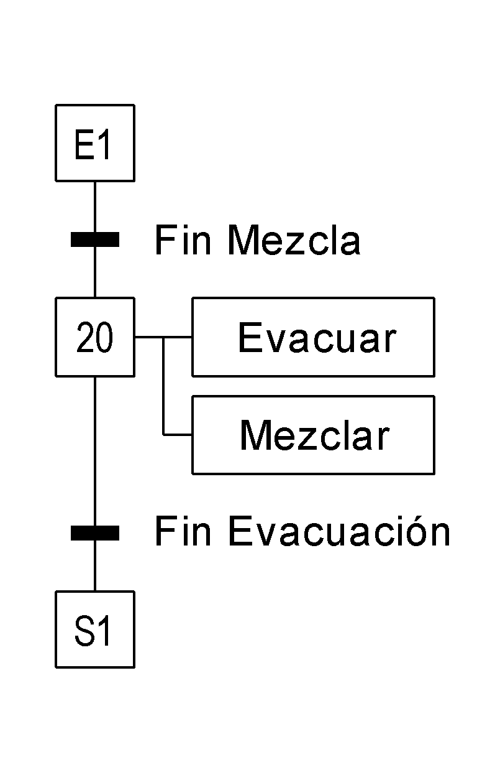
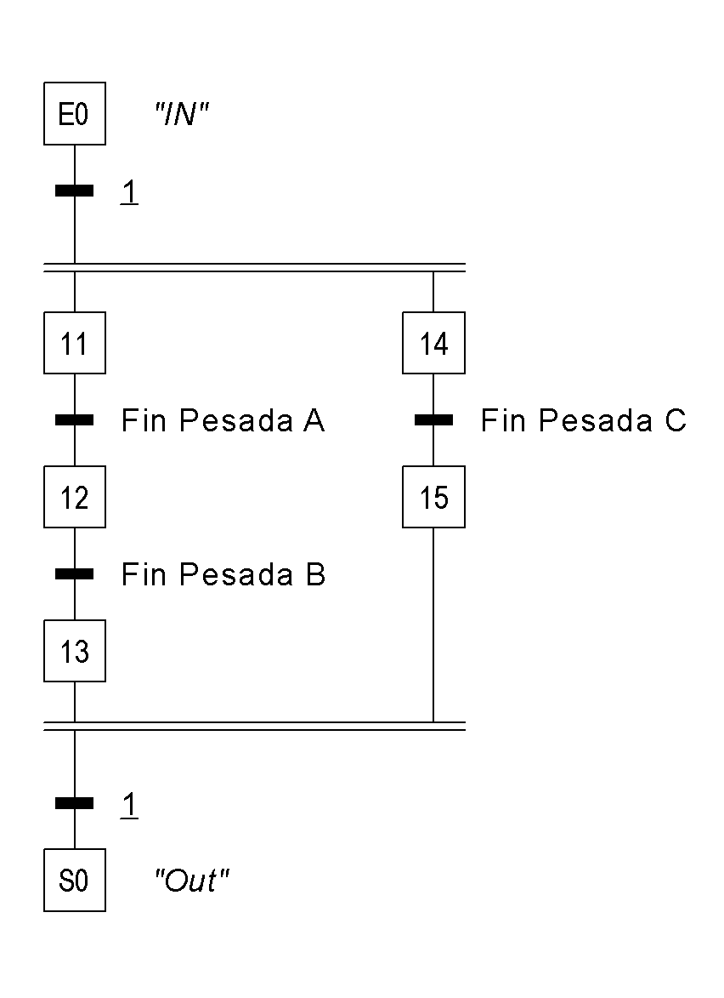
Macroetapas. Expansión
XM1
0
Nueva Mezcla
M0
Dosificación
1
2
Llenar y agitar
Fin de Llenado
M1
Mezcla y Evacuación
1
La expansión siempre tiene una (E) y otra (S).
No se debe asociar acción a la etapa de salida.
La transición siguiente es siempre cierta (=1).
E no puede ser inicial
X0
D
Notes:
La expansión siempre tiene una etapa de entrada (E) y otra de salida (S).
La etapa de entrada es una etapa normal. No puede ser etapa inicial.
No se debe asociar acción a la etapa de salida.
La transición después de la macroetapa es siempre cierta (=1). De este modo, en el momento en que llegue a la última etapa de la expansión, en seguida sale de la macroetapa.

Slide 35

¿Cómo se codifica? Utilizando FCs o FBs
M1
En bloque invocante
IF X0 AND Cond_01 THEN
X2 := 0;
M1 := 1;
E1 := 1;
END_IF;
IF M1 AND S1 THEN
M1 := 0;
S1 := 0;
X2 := 1;
END_IF;
En alguna FC
IF E1 AND C1 THEN
E1 := 0;
X10 := 1;
END_IF;
IF X10 AND C2 THEN
X10 := 0;
S1 := 1;
END_IF;
0
E1
Cond_01
C1
1
M1
10
1
C2
2
S1
FC
Utilizar FC (sin DB) llenará la tabla de variables con las etapas, temporizadores y demás variables requeridas para las macroetapas. En las FCs no hay variables static.
Es preferible una FB
0
FB
#0
Cond_01
C1
1
FB1
#Mfin=> MFin1
#1
#Mfin
MFin1
C2
2
OB1
FB1
Ir a (FB conteniendo fragmento de Grafcet) o https://youtu.be/9OC-asX1fDQ
C
Notes:
La expansión siempre tiene una etapa de entrada (E) y otra de salida (S).
La etapa de entrada es una etapa normal. No puede ser etapa inicial.
No se debe asociar acción a la etapa de salida.
La transición después de la macroetapa es siempre cierta (=1). De este modo, en el momento en que llegue a la última etapa de la expansión, en seguida sale de la macroetapa.

Slide 36
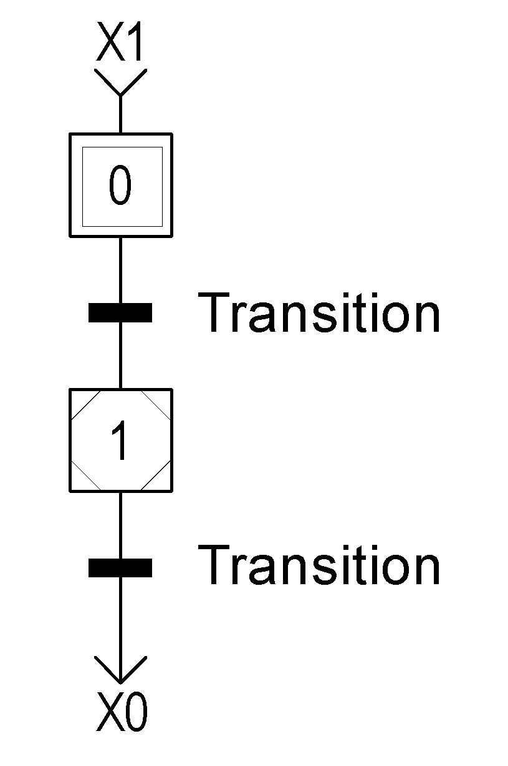
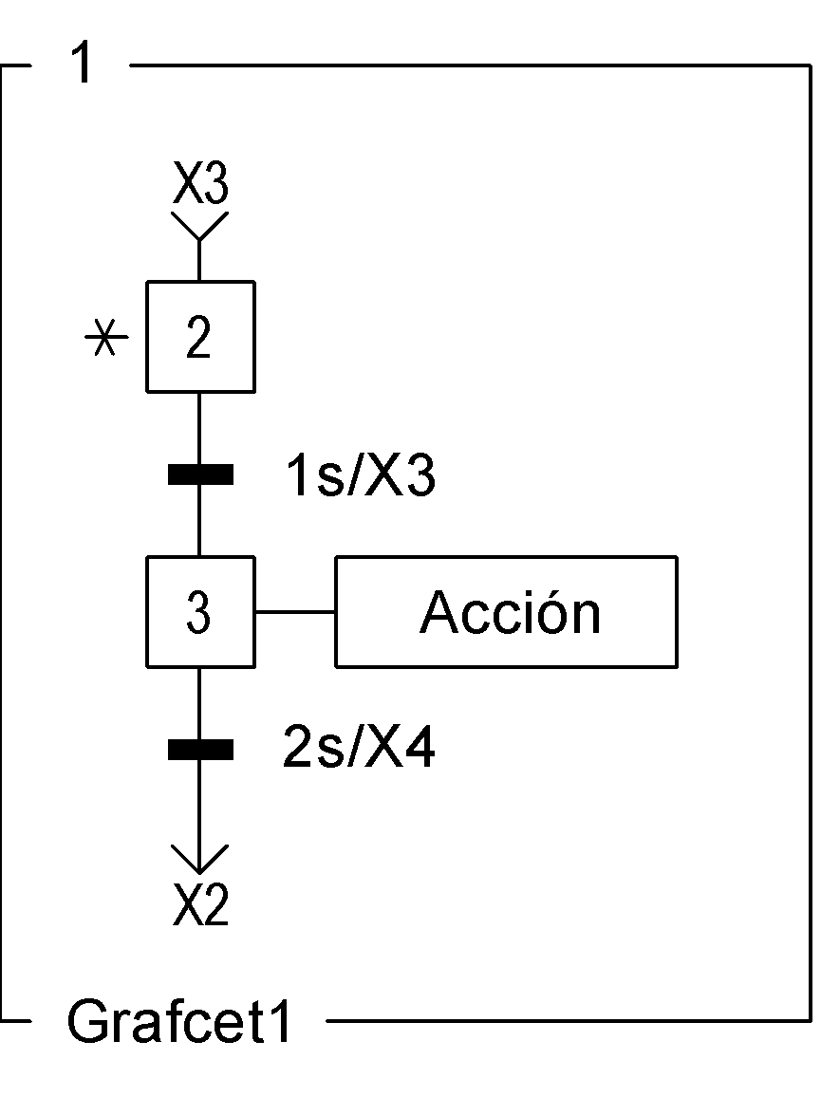
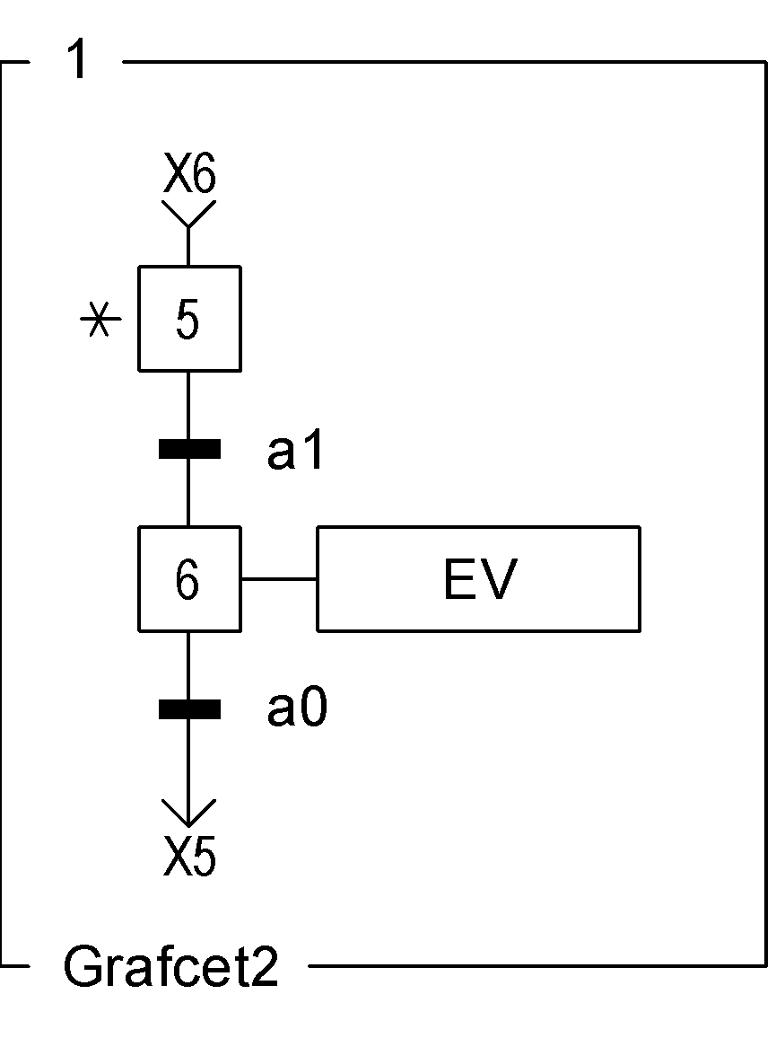

Etapas encapsulantes/incluyentes y encapsuladas/incluidas
* Activation Link o nexo de activación
Cada conjunto de etapas encapsuladas es un hilo diferente
Al desactivar la etapa encapsulante, se desactivan todas las encapsuladas
Las etapas encapsuladas forman un grafcet
Se suele asociar a FC o FB
Recuadrada si la etapa encapsulante es etapa inicial
D
Notes:
Es difícil activar las etapas con nexo de activación cuando pasamos de la etapa 0 a la etapa 1
Al activarse la etapa encapsulante se activan las etapas que tienen asociado un nexo de activación
La desactivación de una etapa encapsulante implica la desactivación de todas las etapas encapsuladas.
Duda: en el caso de etapas inicialmente activas, ¿qué pasa si la etapa encapsulante está inactiva? Si no hace nada, ¿para qué sirve, si luego al activar la etapa encapsulante el Grafcet comienza por el nexo de activación?
Posible respuesta: podría ser lo siguiente: sería una variable estática cuyo valor de arranque sería 1 para las variables encapsuladas inicialmente activas. O mejor, en el caso de recursos compartidos, siempre habrá una etapa inicialmente activa que indica recurso libre. También 🡪 puede que la primera vez (tras arrancar el PLC), se pone esa etapa a 1, pero no siempre que se active la etapa encapsulante ha de activarse la etapa recuadrada. No, porque al desactivar la etapa encapsulante, también se desactiva las encapsuladas. Más bien para reseteo de contadores.

Slide 37
Etapas y transiciones fuente y sumidero
0
Etapa fuente (source step). Puede activarse:
En OB100 si es una etapa inicial
Forzada desde otro Grafcet superior
Activado como primera etapa de una expansión.
Al activarse un grafcet encapsulado
Recept
1
n-1
Etapa sumidero (pit step). Puede desactivarse:
Forzada desde otro Grafcet superior
Desactivado como última etapa de una expansión
Al finalizar un grafcet encapsulado
Típicamente para situaciones de defecto
Recept
n
↑ condic
Transición fuente (source transition).
Activará la etapa 1 siempre que se verifique la receptividad
Típicamente la receptividad suele ser de tipo flanco
1
n
Transición Sumidero (pit transition).
Desactivará el Grafcet al que pertenece
condic
C

Slide 38
Utilidad de transiciones fuente y sumidero
Cadena de montaje
  Ejemplo de piezas sucesivas que pasan por miniestaciones
  No se adapta bien a los esquemas de Grafcet “tradicionales”
  Varias etapas activas simultáneamente
  También puede hacerse con procesos simultáneos (ejemplo de mesa giratoria)
  No poner
↑ pieza
1 ●
Acción 1
Condic 1
2
Acción 2
↑ avance
3 ●
Acción 3
Condic 2
4
Acción 4
↑ avance
5 ●
Acción 5
Condic 3
p
Acción q
6
Acción 6
↑ avance
↑ avance
p+1
Acción q+1
↑ avance
p+2
Acción q+2
C

Slide 39
Inicio “cómodo” de Grafcet
Para versiones no definitivas, puede ser conveniente no tener que pasar por OB100 (Run→Stop→Run) para iniciar el proceso desde el principio
Con OB100
Sin OB100
20
Start
0
20
Start
0
X21
Start
Start
21
X21
1
21
1
Stop
Stop
Tal vez tengamos que resetear todas las etapas, salvo X0 y X21 al pulsar Start
C

Slide 40
Inicio desde condiciones iniciales
Para que el proceso empiece en cierta posición.
Utilizando OB100 sería similar
Sin OB100
Start
Start
0
20
22
FC_Puesta_en_Inicio
Start
Condiciones inicio (&Start)
X21
1
21
Stop
C

Slide 41
SEÑALES ANALÓGICAS
5

Slide 42
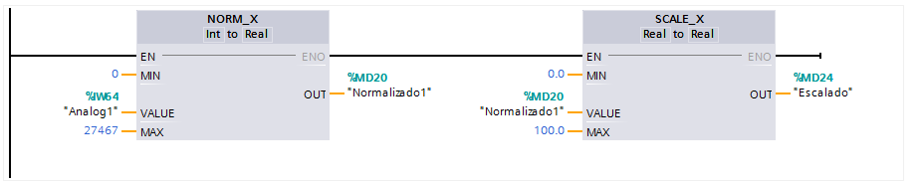
Señales analógicas
Los canales asociados a las direcciones IW64 e IW66 aceptan valores analógicos:
  de tensión entre 0 y 10 V
  de intensidad entre 0 y 20 mA
Valores máximos de 11.759 V y 23.516 mA → 0x7EFF
No se debe sobrepasar 10 V/20 mA → 0x6C00 = 27648
Canal de 10 bits de precisión ≈ 0.01V/0.02mA
En SCL es más sencillo
Obtención de un valor en %. El 100% corresponde a 10 V o 20 mA
C

Slide 43
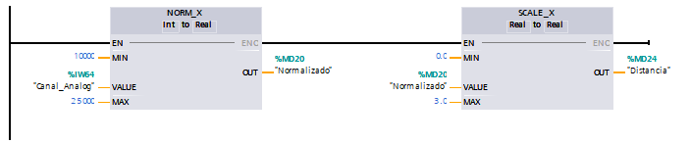
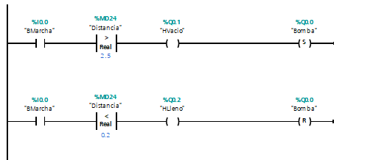
Señales analógicas.
Ejemplo de nivel de depósito en KOP
0 m ↔ 25000
¿h? ↔ IW64 (Canal_Analog)
3 m ↔ 10000
Nivel inferior de 0 m. Sensor u.s. →25000 en IW64
Nivel superior de 3 m. Sensor u.s. → 10000 en IW64
Tengo que restar
3 – 0.5 = 2.5
Activar bomba para h < 0.5 m.
Desactivar para h > 2.8 m
Complejo y artificioso para KOP
Tengo que restar
3 – 2.8 = 0.2
C

Slide 44
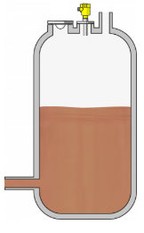

Señales analógicas.
Ejemplo de nivel de depósito en SCL
0 m ↔ 25000
¿h? ↔ IW64 (Sensor_h)
3 m ↔ 10000
Nivel inferior de 0 m. Sensor h → 25000 en IW64
Nivel superior de 3 m. Sensor h → 10000 en IW64
Activar bomba para h < 0.5 m. Desactivar para h > 2.8 m
Las operaciones matemáticas en SCL son simples
“nivel”:= 3 + (“Sensor_h” - 10000) / (25000-10000)*(0 - 3);
IF “nivel” < 0.5 THEN
“Bomba” := 1;
ELSIF “nivel” > 2.8 THEN
“Bomba” := 0;
END_IF;
E

Slide 45
RECURSOS COMPARTIDOS
6

Slide 46
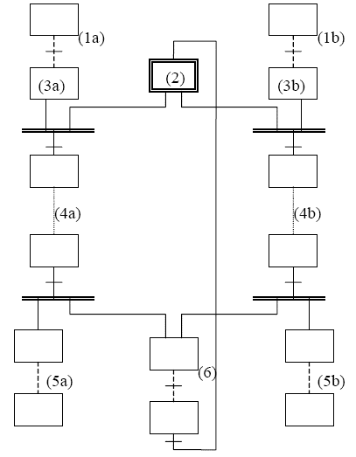
Recursos compartidos
Procesos en los que dos o más elementos, líneas o subprocesos utilizan un mismo recurso, no pudiendo ser este recurso utilizado por más de un elemento a la vez.
(1a) y (1b): secuencia de instrucciones para las tareas de los elementos a y b antes de emplear el recurso
(2): etapa que, en el caso de estar activa, indica que el recurso está libre.
(3a) y (3b): son etapas de espera.
(4a) y (4b): secuencia de instrucciones para las tareas de los elementos a y b mientras emplean el recurso
(5a) y (5b): secuencia de instrucciones para las tareas de los elementos a y b tras utilizar el recurso.
(6): instrucciones que han de realizarse antes de liberar el recurso
E

Slide 47
Estación de extracción de mineral con dos vagonetas que al llenarse, deben llevar el mineral hasta otro punto donde se descarga sobre una cinta trasportadora.
1. Cuando SLlenoA se activa, debe desplazarse hacia la derecha (MAder)
hasta que llega al fin de la pista A (se activa SFinPistaA).
2. Si el tramo único está libre, se actúa sobre KAgujA hasta activar SAgA
e iniciará de nuevo la marcha hacia la derecha, parándose con SFinTU.
3. Se acciona KVolc hasta activar SFinVac. Una cinta KCinta se activará
durante 10 s desde el inicio del volcado.
4. Se activará MAizq hasta SFrenadoA. Cuando haya pasado por el
sensor SInicTU quiere decir que ha abandonado el tramo compartido,
por lo que queda libre.
Suponer el mismo procedimiento para B pero con menor prioridad.
Dejar 4 segundos desde que una vagoneta sale del tramo único hasta
que el tramo puede ser utilizado de nuevo (se libera el recurso).
0a
0b
SLlenoA
SLlenoB
1a
MAder
1b
MBder
SFinPistaA
SFinPistaB
2a
2b
1
8
2a
Posición descarga
3a
AgujA
3b
AgujB
SFrenadoA
SFinPistaA
SAgA
SAgB
SInicTU
SFinTU
4a
MAder
4b
MBder
Posición de carga
SFinTU
SFinTU
5a
KVolc
SL
Cinta
5b
KVolc
SL
Cinta
SFinVac
SFinVac
SFrenadoB
SFinPistaB
6a
MAizq
6b
MBizq
T2/X9
SFrenadoX
SInicTU
SFinTU
SInicTU
9
SInicTU
SFinPistaX
7a
MAizq
7b
MBizq
Posición descarga
SFrenadoA
SFrenadoB
Posición de carga

